Slide 1

中华人民共和国固体废物污染环境防治法宣讲
博富特咨询
（以下简称新固废法）
2020年8月
全面
专业
实用

Slide 2



关于博富特
博富特培训已拥有专业且强大的培训师团队-旗下培训师都拥有丰富的国际大公司生产一线及管理岗位工作经验，接受过系统的培训师培训、训练及能力评估，能够开发并讲授从高层管理到基层安全技术、技能培训等一系列课程。
我们致力于为客户提供高品质且实用性强的培训服务，为企业提供有效且针对性强的定制性培训服务，满足不同行业、不同人群的培训需求。
博富特认为：一个好的培训课程起始于一个好的设计,课程设计注重培训目的、培训对象、逻辑关系、各章节具体产出和培训方法应用等关键问题。

Slide 3
2020年4月29日，十三届全国人大常委会第十七次会议审议通过了修订后的固体废物污染环境防治法，自2020年9月1日起施行。我国现行固废法是1995年制定的，2004年进行了第一次修订，2013年、2015年、2016年进行了三次修正，此次固废法修订是时隔15年的“大修”。
此次法律修改突出问题导向，总结实践经验，回应人民群众期待和实践需求，健全固体废物污染环境防治长效机制，用最严格制度最严密法治保护生态环境。

Slide 4
新修订的固体废物污染环境防治法明确固体废物污染环境防治坚持减量化、资源化和无害化原则。强化政府及其有关部门监督管理责任，明确目标责任制、信用记录、联防联控、全过程监控和信息化追溯等制度，明确国家逐步实现固体废物零进口。

Slide 5
从具体方面看，法律完善了工业固体废物污染环境防治制度。强化产生者责任，增加排污许可、管理台账、资源综合利用评价等制度。
在法律责任方面，法律对违法行为实行严惩重罚，提高罚款额度，增加处罚种类，强化处罚到人，同时补充规定一些违法行为的法律责任。

Slide 6
固废法修订后企业环保合规面临哪些新要求？

Slide 7
一、企业环保合规新要求
新固废法共九章一百二十六条，相比现行固废法，新固废法压实了企业主体责任，将固体废物处理各环节的主体责任进一步细化，强化了对工业固体废物和危险废物的监管，这些新修订的内容，是企业环保合规需关注的新要求。下面就固废管理合规新要求以及相应法律责任简要作出介绍。

Slide 8
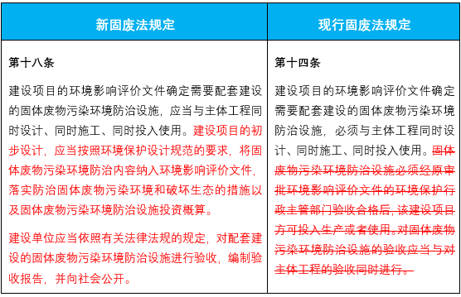
一、一般工业固体废物管理方面
１、固废污染防治设施的环保竣工验收由环保部门负责验收改为企业自主验收

Slide 9
【解读】新固废法施行后，建设项目需要配套建设固废污染防治设施的，建设单位应当继续落实“三同时”制度，并对固废污染防治设施按照《建设项目环境保护管理条例》《建设项目竣工环境保护验收暂行办法》的规定进行自主验收。此外，根据新固废法的要求，建设单位应当在编制环评文件时将固废污染防治设施投资概算和固废污染环境防治措施等纳入环评文件中。

Slide 10
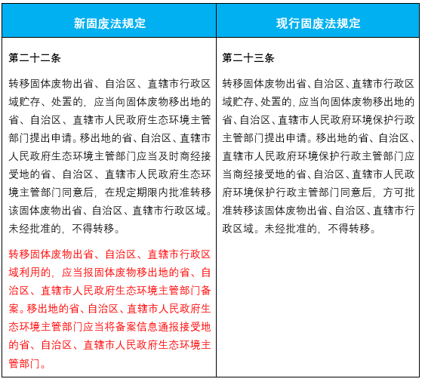
２、增加了跨省转移固废利用的，需报移出地生态环境主管部门备案的要求

Slide 11
【解读】新固废法保留了跨省转移固废贮存、处置需取得移出省、自治区、直辖市人民政府生态环境主管部门批准的规定。但新增了对跨省转移固废利用进行备案的规定。根据新固废法规定，固废产生单位如需要跨省转移固废进行利用，需要向固体废物移出地的省、自治区、直辖市人民政府生态环境主管部门备案。移出地的省、自治区、直辖市人民政府生态环境主管部门会将备案信息通报接受地的省、自治区、直辖市人民政府生态环境主管部门，接受地的生态环境主管部门会对利用环节进行后续的监管。

Slide 12
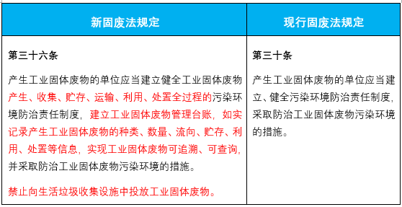
3、细化了工业固废产生单位应建立、健全从固废产生到处置全过程管理制度的要求；新增了建立台账，实现固废可追溯、可查询的要求

Slide 13
【解读】新固废法细化、增加了工业固废产生单位的义务，提出了两项法定义务要求：
  一是对固废管理制度提出了细化要求。要求产废单位建立、健全从固废产生到处置全过程的管理制度。这里值得特别关注的是固废处置方面的管理制度要求，在２０１８清废行动中，有不少企业在固废处置方面出现了问题，进而被行政处罚甚至被追究了刑事责任。
  二是新增了建立固废台账的要求。新固废法规定产废单位应建立工业固体废物管理台账，台账需对工业固体废物产生的种类、数量、流向、贮存、利用、处置等信息如实进行记录，记录的信息要实现工业固体废物可追溯、可查询。

Slide 14
【解读】现行固废法对工业固废管理和危险废物管理都没有规定建立管理台账的要求，但２０１１年原环境保护部与卫生部印发的《关于进一步加强危险废物和医疗废物监管工作的意见》（环发〔２０１１〕１９号）要求危废产生单位“将危险废物的产生、贮存、利用、处置等情况纳入生产记录，建立危险废物管理台账，如实记录相关信息并及时依法向环保部门申报”。实践中，危废产生单位会建立危废台账，新固废法明确要求工业固废产生单位也应建立工业固废管理台账，如实记录产生工业固体废物的种类、数量、流向、贮存、利用、处置等信息，否则依据新固废法第一百零二条第（八）项规定，由生态环境主管部门责令改正，处以５－２０万元的罚款，没收违法所得；情节严重的，报经有批准权的人民政府批准，可能被责令停业或者关闭。

Slide 15
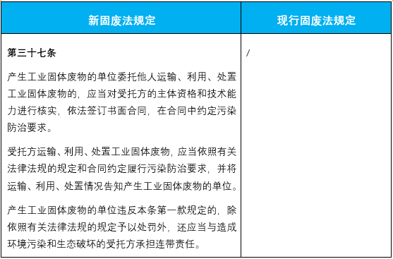



4、新增了委托他人运输、利用、处置工业固废的，应对受托方进行审查，否则承担连带责任的要求

Slide 16
【解读】该规定是新固废法的新增内容，也是新固废法强化工业固废产生者责任的又一体现。对于委托他人运输、利用、处置工业固废的产生单位，应当对受托方的主体资格和技术能力进行核实，依法签订书面合同，并在合同中约定污染防治要求。该规定与新固废法第三十六条要求工业固废产生单位建立健全工业固体废物产生、收集、贮存、运输、利用、处置全过程的污染环境防治责任制度相衔接，即对于运输、利用、处置环节，工业固废产生单位应尽到委托前的审查义务并在委托合同中明确污染防治要求，否则除依据第一百零二条第（九）项规定，会被生态环境主管部门责令改正，处１０－１００万元的罚款，没收违法所得外，情节严重的，可能被责令停业或者关闭，对于委托他人运输、利用、处置的工业固废造成环境污染和生态破坏的，工业固废产生者还要和受托方承担连带责任。

Slide 17
【解读】对于受托方，由于新固废法明确了“固体废物污染环境防治坚持污染担责的原则。产生、收集、贮存、运输、利用、处置固体废物的单位和个人，应当采取措施，防止或者减少固体废物对环境的污染，对所造成的环境污染依法承担责任”。因此，接受委托运输、利用、处置固废的单位和个人也是固废污染防治的责任主体，应按照法律法规规定和委托合同约定履行污染防治要求，并将运输、利用、处置情况告知产生工业固体废物的单位，一旦在运输、利用、处置环节受托方因未采取措施造成环境污染，除了依法应承担行政责任或刑事责任外，委托方还可依据合同约定追究其违约责任。

Slide 18
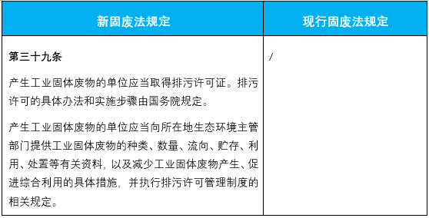
5、新增了将工业固体废物纳入排污许可制度进行监管的要求

Slide 19
【解读】我国排污许可管理制度正在进行重大改革，此前只是将大气和水污染物纳入排污许可管理。但2016年11月，在国务院印发的《关于控制污染物排放许可制实施方案的通知》（国办发〔2016〕81号）中提出“到2020年，……．对固定污染源实施全过程管理和多污染物协同控制，实现系统化、科学化、法治化、精细化、信息化的“一证式”管理。2019年，生态环境部在印发的《2019年环境影响评价与排放管理工作要点》中提出生态环境部将全力推进固定污染源“一证式”管理，并加快研究将固体废物、土壤等纳入排污许可管理。此外，我国正在制定《排污许可管理条例》，根据2018年11月生态环境部发布的草案征求意见稿，也是将工业固废纳入了应当申请排污许可证的污染物范围。此次新固废法在法律层面明确将工业固废纳入排污许可制度管理，实现了与排污许可管理制度改革与固定污染源排污许可“一证式”管理的相衔接。

Slide 20
【解读】新固废法要求工业固废产生单位申领排污许可证，并向所在地生态环境主管部门提供工业固体废物的种类、数量、流向、贮存、利用、处置等有关资料，以及减少工业固体废物产生、促进综合利用的具体措施，并执行排污许可管理制度的相关规定。
  对于工业固废产生单位，应结合生态环境部印发的《２０１９年固定污染源排污许可分类管理名录（２０１９年版）》和《关于做好固定污染源排污许可清理整顿和２０２０年排污许可发证登记工作的通知》，根据自身情况在申领排污许可证时补充填报产生的工业固废的种类、数量、流向、贮存、利用、处置等有关信息以及减少工业固体废物产生、促进综合利用的具体措施。对于已经申领排污许可证的单位，应及时变更排污许可证，补充前述产生工业固废的信息。

Slide 21
二、固废管理不合规的法律责任普遍加重
  新固废法对法律责任专章进行了扩充完善，加大了对固废管理不合规的处罚力度，增加了企业的违法成本。除了对新增内容设定了相应罚则外，还普遍提高了违法行为的处罚金额，最高可罚至５００万元，并且增加了按日连续处罚、行政拘留、查封扣押等执法措施，这些严格的法律责任变化也值得企业的特别关注。

Slide 22
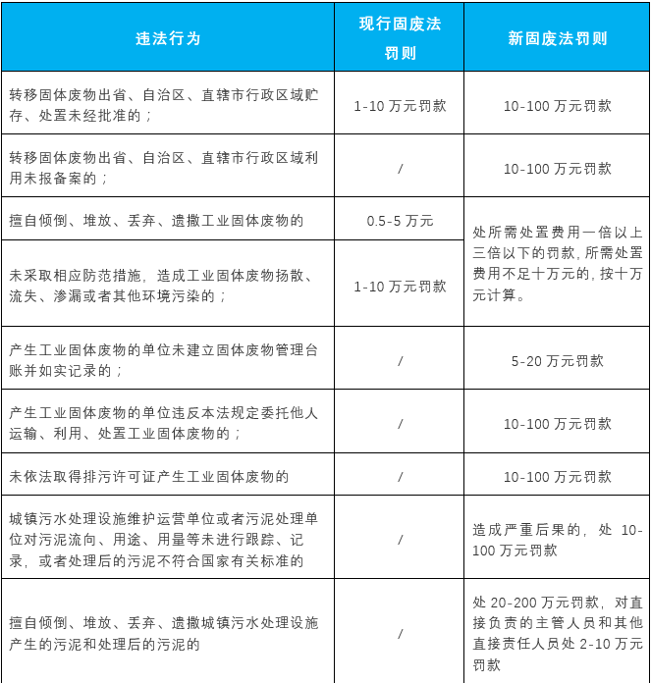
二、固废管理不合规的法律责任普遍加重
1、普遍加大了罚款金额

Slide 23
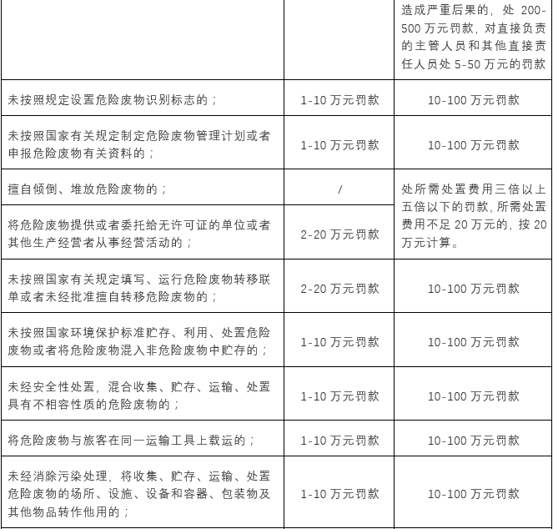
二、固废管理不合规的法律责任普遍加重
1、普遍加大了罚款金额

Slide 24
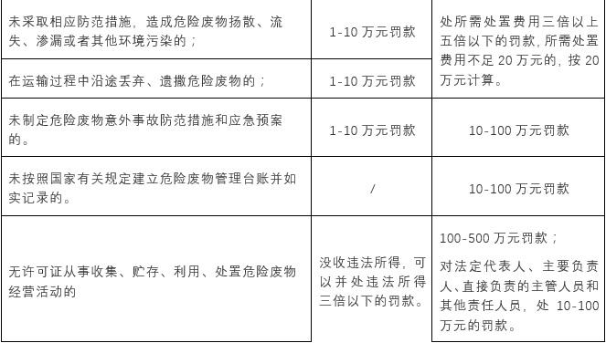
二、固废管理不合规的法律责任普遍加重
1、普遍加大了罚款金额

Slide 25
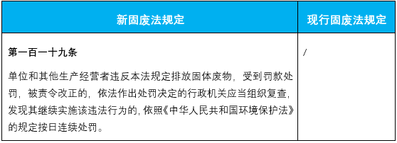
二、固废管理不合规的法律责任普遍加重
2、增加了按日连续处罚规定

Slide 26
【解读】《环境保护法》第五十九第一款规定：“企业事业单位和其他生产经营者违法排放污染物，受到罚款处罚，被责令改正，拒不改正的，依法作出处罚决定的行政机关可以自责令改正之日的次日起，按照原处罚数额按日连续处罚。”
  新固废法明确规定排放固体废物的单位和其他生产经营者如受到罚款处罚，被责令改正，拒不改正的，同样适用按日连续处罚规定，保持了与《环境保护法》的衔接和一致。

Slide 27
【解读】《环境保护法》第五十九第一款规定：“企业事业单位和其他生产经营者违法排放污染物，受到罚款处罚，被责令改正，拒不改正的，依法作出处罚决定的行政机关可以自责令改正之日的次日起，按照原处罚数额按日连续处罚。”
  新固废法明确规定排放固体废物的单位和其他生产经营者如受到罚款处罚，被责令改正，拒不改正的，同样适用按日连续处罚规定，保持了与《环境保护法》的衔接和一致。

Slide 28
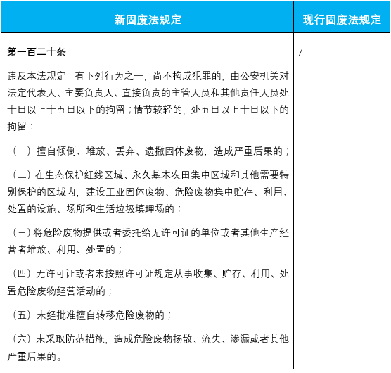
二、固废管理不合规的法律责任普遍加重
3、增加了对法定代表人、主要负责人、直接负责的主管人员和其他责任人行政拘留的处罚措施

Slide 29
【解读】《环境保护法》第六十三条规定企业事业单位和其他生产经营者有下列行为之一，尚不构成犯罪的，除依照有关法律法规规定予以处罚外，由县级以上人民政府环境保护主管部门或者其他有关部门将案件移送公安机关，对其直接负责的主管人员和其他直接责任人员，处十日以上十五日以下拘留；情节较轻的，处五日以上十日以下拘留：
建设项目未依法进行环境影响评价，被责令停止建设，拒不执行的；
违反法律规定，未取得排污许可证排放污染物，被责令停止排污，拒不执行的；
通过暗管、渗井、渗坑、灌注或者篡改、伪造监测数据，或者不正常运行防治污染设施等逃避监管的方式违法排放污染物的；
生产、使用国家明令禁止生产、使用的农药，被责令改正，拒不改正的。

Slide 30
【解读】公安部、工业和信息化部、环境保护部等部门共同印发的《行政主管部门移送适用行政拘留环境违法案件暂行办法》对《环境保护法》第六十三条规定的可适用行政拘留的情形进行了细化规定。其中，“通过暗管、渗井、渗坑、灌注或者篡改、伪造监测数据，或者不正常运行防治污染设施等逃避监管的方式违法排放污染物”主要涉及排放大气、水污染物，未明确涉及排放固体废物或危险废物。
此次新固废法不仅新增了对直接责任人及直接负责的主管人员适用行政拘留的情形，并且还将人员范围扩大到了法定代表人以及主要负责人。

Slide 31
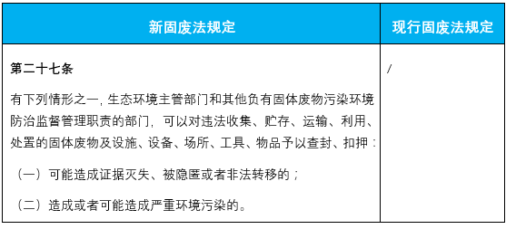
二、固废管理不合规的法律责任普遍加重
4、明确了对违法收集、贮存、运输、利用、处置的固体废物及设施、设备、场所、工具、物品予以查封、扣押的规定

Slide 32
【解读】《环境保护法》和《环境保护主管部门实施查封、扣押办法》都规定了企业事业单位和其他生产经营者违反法律法规规定排放污染物，造成或者可能造成严重污染的，县级以上人民政府环境保护主管部门和其他负有环境保护监督管理职责的部门可以查封、扣押造成污染物排放的设施、设备。
  此次新固废法补充明确了对违法收集、贮存、运输、利用、处置的固体废物及设施、设备、场所、工具、物品予以查封、扣押的规定，增加了执法部门的便利。

Slide 33
结 语
  此次新固废法的全面修订是贯彻落实党中央关于生态文明建设决策部署的重大任务，是依法推动打好污染防治攻坚战的迫切需要，也是健全最严格最严密生态环境保护法律制度的重要举措。从新固废法的修订的内容可以看出我国固体废物污染环境防治形势的变化及我国对固废违法行为的高压监管态势，可以预见，企业今后面临的环保压力将越来越大。因此，企业应按照新固废法的规定及时完善企业内部环境管理制度，做好固废危废的环保合规管理，以防范愈加严格的环境法律责任风险。

Slide 34

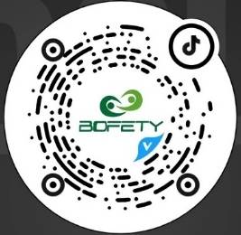
感谢聆听
资源整合，产品服务
↓↓↓
公司官网 | http://www.bofety.com/
如需进一步沟通
↓↓↓
联系我们 | 15250014332 / 0512-68637852
扫码关注我们
获取第一手安全资讯
微信公众号
抖音

